Slide 1
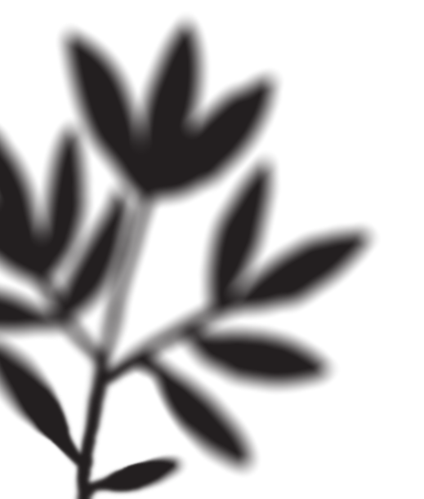
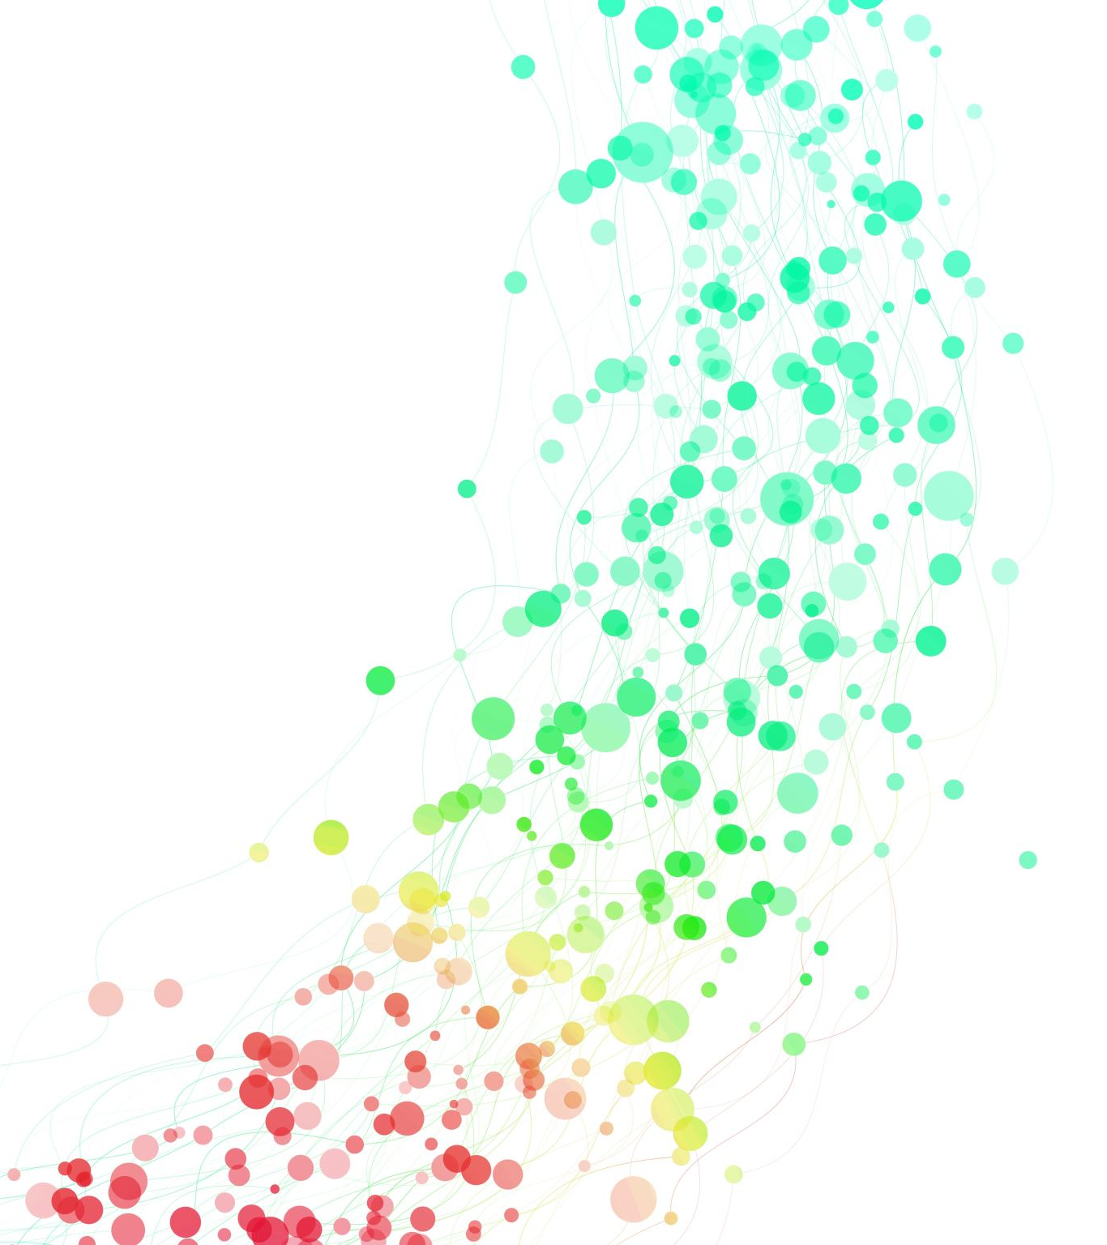
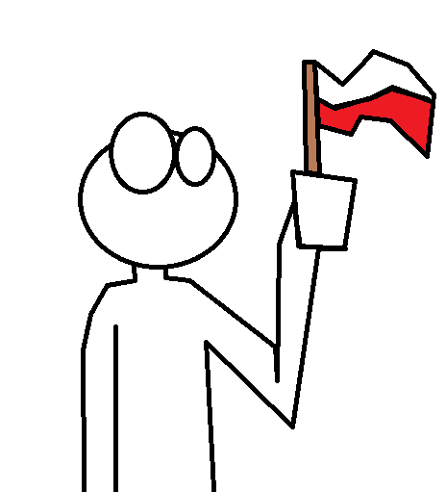
Międzynarodowy Dzień Języka Ojczystego

Slide 2
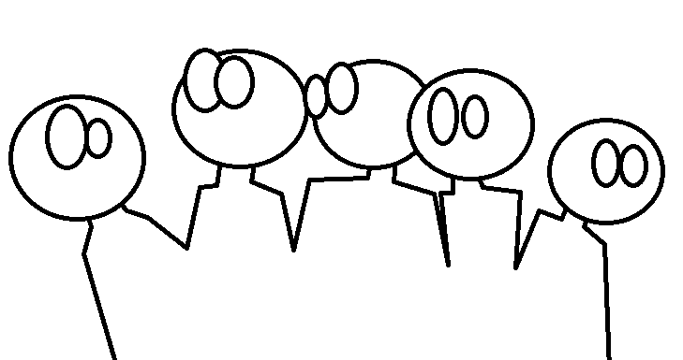
Święto upamiętnia wydarzenia w mieście Dhace (obecnie stolica Bangladeszu), gdzie w 1952 roku pięciu studentów uniwersytetu zginęło podczas pokojowej demonstracji, w trakcie której domagali się nadania językowi bengalskiemu statusu jednego z dwóch języków urzędowych w Bengalu Wschodnim, należącym wówczas do Pakistanu.

Slide 3
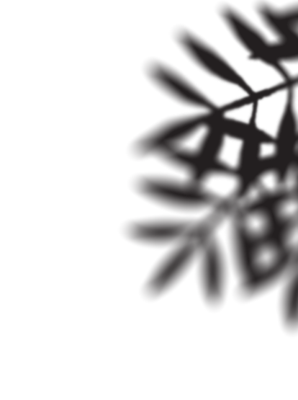
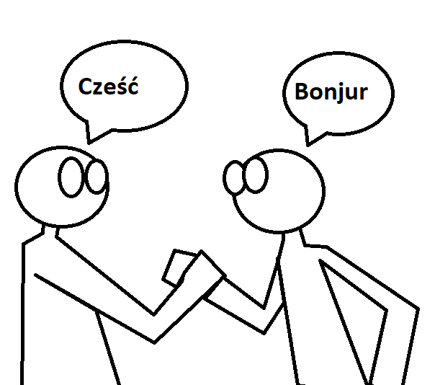
Dzień ten ma na celu podkreślenie różnorodności językowej świata, zwrócenie uwagi na języki zagrożone i ginące.

Slide 4
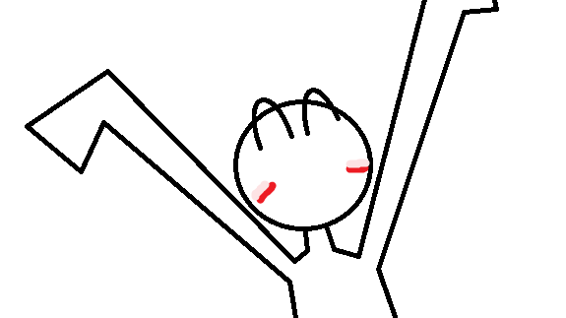
Na całym świecie po polsku mówi około… 50 mln ludzi! Oczywiście większość z nich mieszka w Polsce, ale duże polskojęzyczne społeczności znajdziemy również m.in. w USA, Kanadzie, Wielkiej Brytanii, Izraelu, Argentynie, Brazylii i Białorusi.

Slide 5
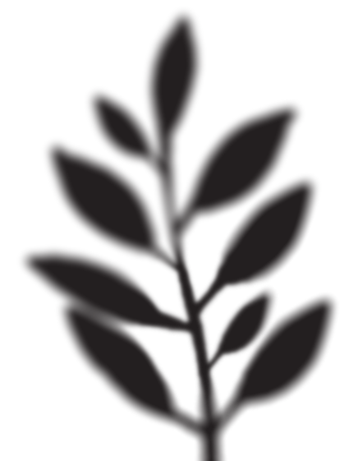
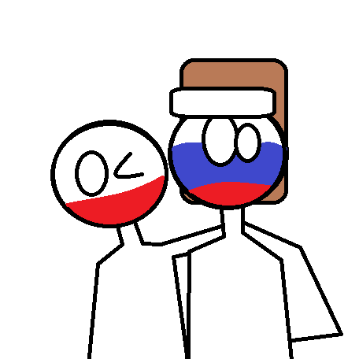
Język polski należy do grupy języków słowiańskich, podobnie jak rosyjski, ukraiński, czeski czy serbski.

Slide 6
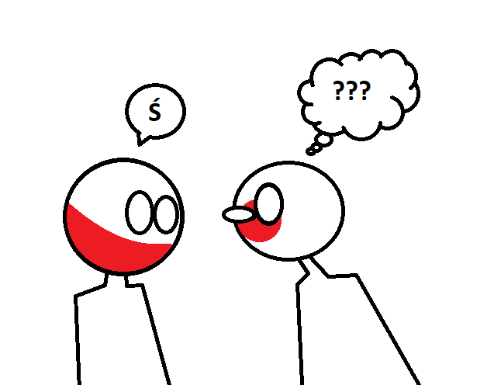
Polski alfabet jak większość alfabetów krajów europejskich powstał na bazie alfabetu łacińskiego i składa się z 32 liter. Dziewięć z nich nie znajdziemy jednak w żadnym innym alfabecie… Są to: ą, ć, ę, ł, ń, ó, ś, ż, ź.

Slide 7
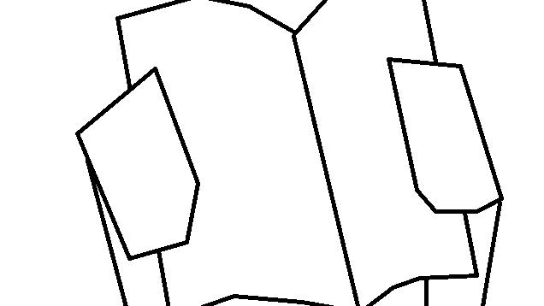
Pierwsze znane pełne zdanie po polsku pochodzi z Księgi Henrykowskiej z 1270 roku i dotyczy opisu życia codziennego w ówczesnych czasach. Mąż mówi do żony: „Daj, ać ja pobruszę, a ty poczywaj”

Slide 8
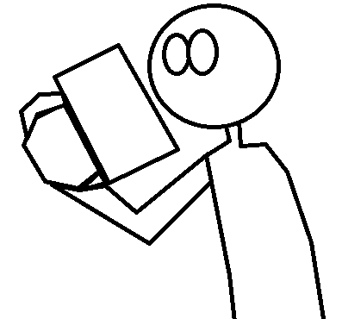
Polacy uwielbiają zdrabniać słowa: kawusia z mleczkiem, herbatka z cytrynką, 2 kilo ziemniaczków, milusi koteczek…

Slide 9
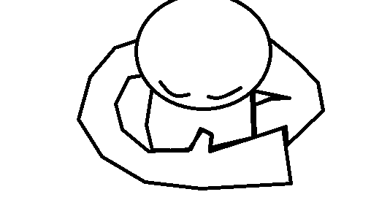
Dziękuje za wysłuchanie tych ciekawostek i informacji
Informacje są oparte są na źródłach internetowych.
Ilustracje są autorskie.
Twórca: Adam Zieliński

